Slide 1
| Lær lettare
Studieteknikk for meir effektiv læring

Slide 2
Korleis lære best i yrkesfaga?
følg nøye med når nokon viser korleis eit arbeid skal utførast
utfør den same oppgåva sjølv
les og skriv om det same emnet
lær faguttrykka til emnet

Slide 3
Det er aldri for seint
du vil forbetre resultata i dei faga du arbeider mest med
hjernen hjelper til ved å lage fleire hjerneceller i dei områda du bruker mykje
eit godt råd: legg inn ekstra innsats i vanskelege fag

Slide 4
Å lese fagtekstar
Ver merksam, nysgjerrig og engasjert.
Les slik:
sjå på bilete b
les innleiingar i
les samandrag/siste avsnitt/slutten s
les overskrifter o
nb! lær tydinga av nye ord n

Slide 5
Bruk av datamaskin
lag eit oversiktleg mappesystem for alle faga dine på datamaskinen
du bør lagre dokumenta dine både på datamaskinen og på skulenettet. Mange vel òg å lagre i skya i tillegg.

Slide 6
Internett
Bruk berre pålitelege kjelder.
Ver aktiv og leit etter stoff på nettstader, i bloggar og i leksikon. Legg viktig stoff inn i mapper.
Bruk sosiale medium på ein smart måte: still faglege spørsmål, be om tips og råd.
Ver merksam på lover om personvern.
Ver forsiktig med å leggje ut personleg informasjon og bilete.

Slide 7
Skriv nøkkelord i to kolonnar

Slide 8
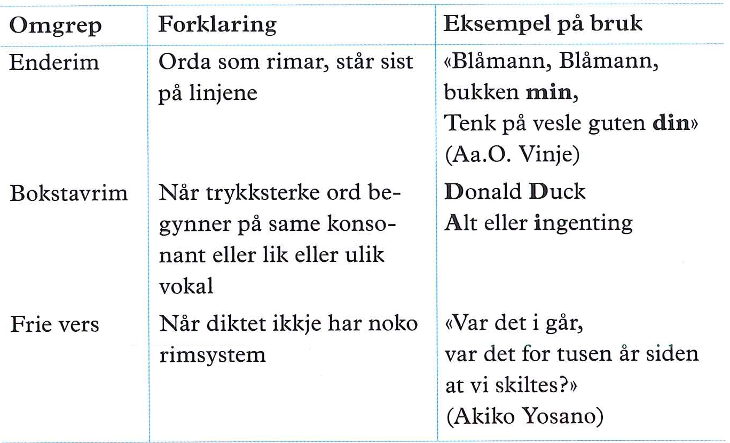
Skriv nøkkelord i tre kolonnar

Slide 9
Lag tankekart

Slide 10
Korleis hugse betre?
les stoffet fleire gonger
skriv samandrag
undervis kvarandre
bruk hugseteknikkar

Slide 11
Hugseteknikkar
Lag hugseord eller hugsesetningar for viktige fakta
Eksempel: Min Venn Terje Madsen Jaga Svoltne Ulvar Ned Pipa
Dette er planetane i solsystemet, nemde frå sola og utover: Merkur, Venus, Tellus, Mars, Jupiter, Saturn, Uranus, Neptun, Pluto
Bruk memorering: Lag ei reiserute og legg inn eit viktig omgrep på ulike kjende stader (sjå eksempel i boka)

Slide 12
Kva kan du gjere utanom timane?
Snakk ofte med medelevar om fagstoff
Følg med på det som skjer i verda og i nærmiljøet:
Les aviser, følg med på Internett og delta gjerne i diskusjonar, skriv i bloggar og bruk sosiale medium
Les om igjen stoff du har hatt på skulen
Sjå gjennom notat
Les i læreboka
Førebudeg til neste dag

